Slide 1
Правила движения,
Все без исключения,
Знать должны зверюшки:
Барсуки и хрюшки,
Зайцы и тигрята,
Пони и котята.
Вам, ребята, тоже
Все их надо знать.
Тематический проект:
«Детский сад ― наукоград»
Тема: «Безопасный город (безопасная дорога)»
Авторы проекта:
Комиссарова Галина Васильевна,
Мартынова Людмила Валерьевна,
воспитатели
ГБОУ СОШ №2077

Slide 2
Цель:
Формировать представление о правилах поведения на дороге и на улице.
Задачи:
1. Формировать у детей представление о правилах поведения на дороге.
2. Познакомить с сигналами светофора и пешеходным переходом.
3. Формировать знания правил перехода улицы по светофору.
4. Воспитывать дисциплинированность и сознательное выполнение ПДД.
5. Развивать внимание, память, мышление, речь, активизировать словарь.

Slide 3
Актуальность
Очень часто причиной ДТП являются именно дети. Приводят к этому элементарные незнания основ ПДД и безучастное отношение взрослых к поведению детей на проезжей части.
От нас, воспитателей, требуется не столько обучение детей ПДД, сколько формирование у них навыков безопасного поведения и развитие познавательных процессов, необходимых для правильной ориентации на улице.
Дети должны знать о возможной опасности на дорогах, но в то же время не испытывать боязни на улице, т.к. чувство страха в момент опасности парализует способность правильно ориентироваться в обстановке.
Вот почему с самого раннего возраста необходимо учить детей безопасному поведению на улицах, дорогах и соблюдать ПДД.

Slide 4
Гипотеза:
Если дети с ранних лет поймут и усвоят правила дорожного движения, они смогут избежать опасных ситуаций и сохранить свою жизнь.

Slide 5
Ожидаемые результаты
К окончанию проекта сформировать у детей знания правил дорожного движения и навыков безопасного поведения на дороге.
Создать необходимые условия для организации деятельности ДОУ по обучению детей дошкольного возраста ПДД (предметно-развивающая среда):
Разработать конспекты НОД;
Игрушки и игровое оборудование;
Наглядно-дидактические пособия;
Картотека сюжетно-ролевых игр и атрибуты к ним;
Картотека дидактических игр;
Картотека подвижных игр;
Картотека со стихами и загадками;
Создать уголок ПДД в группе.
Вызвать интерес у родителей к проблеме обучения детей дорожной грамоте и безопасному поведению на дороге.
Оформить фотоколлаж на тему: «Как мы изучали ПДД».

Slide 6
Этапы проведения проекта
1. Подготовительный
2. Реализация проекта
3. Заключительный

Slide 7
1 этап
Подготовительный
Постановка цели и задач.
Определение методов исследования.
Составление календарно-тематического плана по ПДД.
Подбор наглядно-иллюстративного материала.
Подбор художественной литературы по теме.
Изготовление атрибутов для сюжетно-ролевых игр.
Создание картотеки дидактических игр.
Оформление настольного макета дороги с пешеходным переходом, перекрёстком и улицами города.
Подбор материала для продуктивной деятельности.

Slide 8
2 этап
Реализация проекта
Познавательная деятельность по обучению детей ПДД
Игровая деятельность по обучению детей ПДД
Продуктивная деятельность по обучению детей ПДД

Slide 9
Познавательная деятельность по обучению детей ПДД
Тематические занятия (НОД).
Знакомство с профессией сотрудника ДПС, шофера.
Отгадывание загадок.
Чтение художественной литературы по теме.

Slide 10
Игровая деятельность по обучению детей ПДД
Сюжетно-ролевые игры:
«Автобус», «Поезд», «Шофёры», «Мы – водители»,
«Автомобиль и пешеходы», «Светофор».
Дидактические игры:
«Один-много», «Назови машину», «Подумай – отгадай»,
«Собираюсь на прогулку», «Разрешено – запрещено»,
«Обведи по контуру круг», «Дорожные знаки»,
«На дороге».
Подвижная игра:
«Цветные автомобили», «Красный, желтый, зеленый»,
«Воробушки и автомобиль», «Поезд», «Автобус».

Slide 11
Продуктивная деятельность по обучению детей ПДД
Конструирование
Рисование
Лепка
Аппликация
На темы:
«Улица», «Транспорт», «Дорожные знаки», «Светофор»

Slide 12
3 этап
Заключительный
1. Закрепление у детей знаний правил дорожного движения и навыков безопасного поведения на дороге;
2. Обобщение результатов работы в форме фотоколлажа;
3. Презентация опыта работы на педагогическом совете.

Slide 13
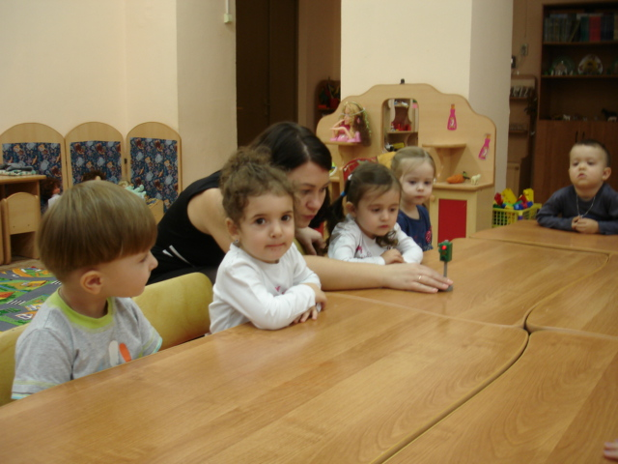

Slide 14
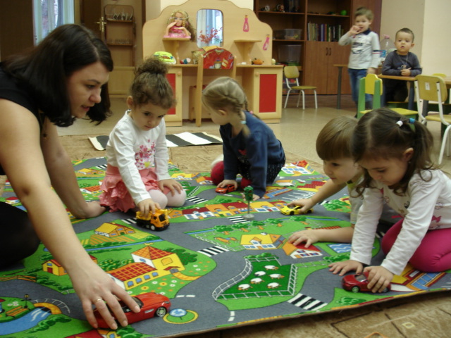

Slide 15
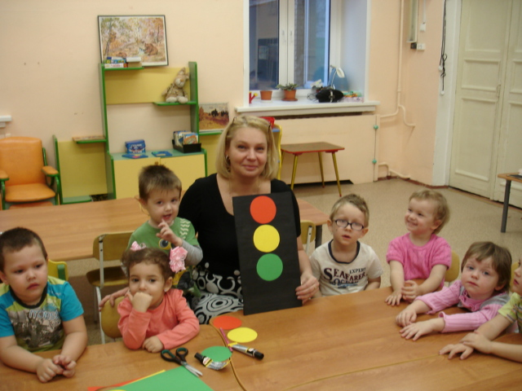

Slide 16
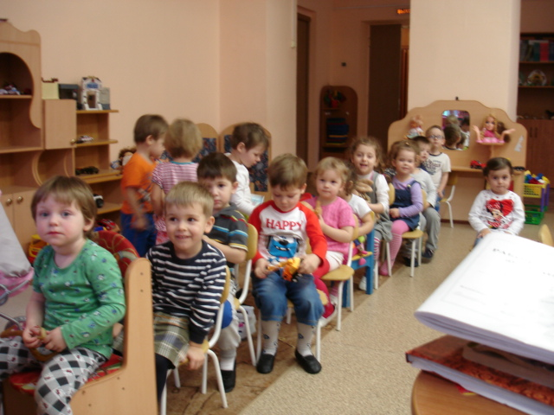

Slide 17
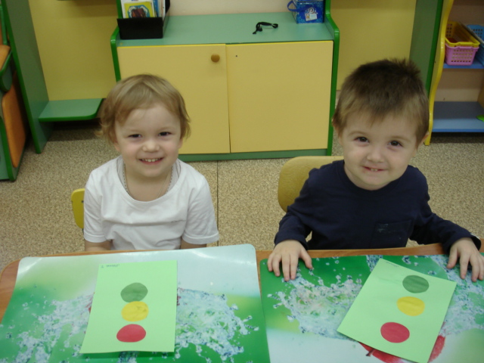

Slide 18
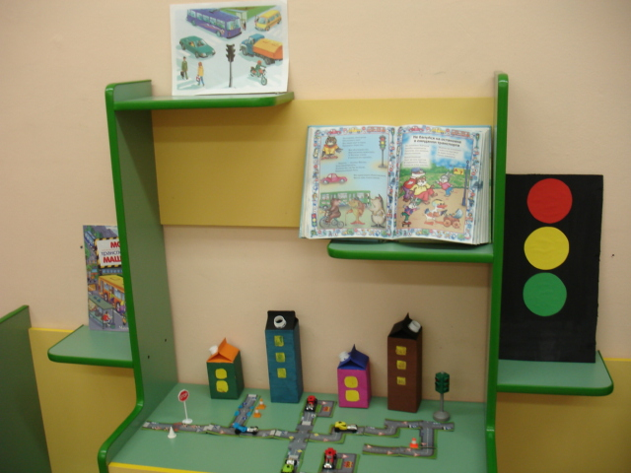

Slide 19
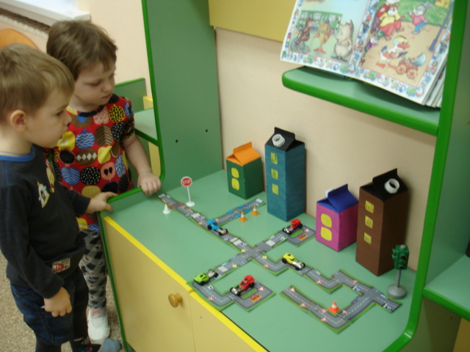

Slide 20
